Slide 1
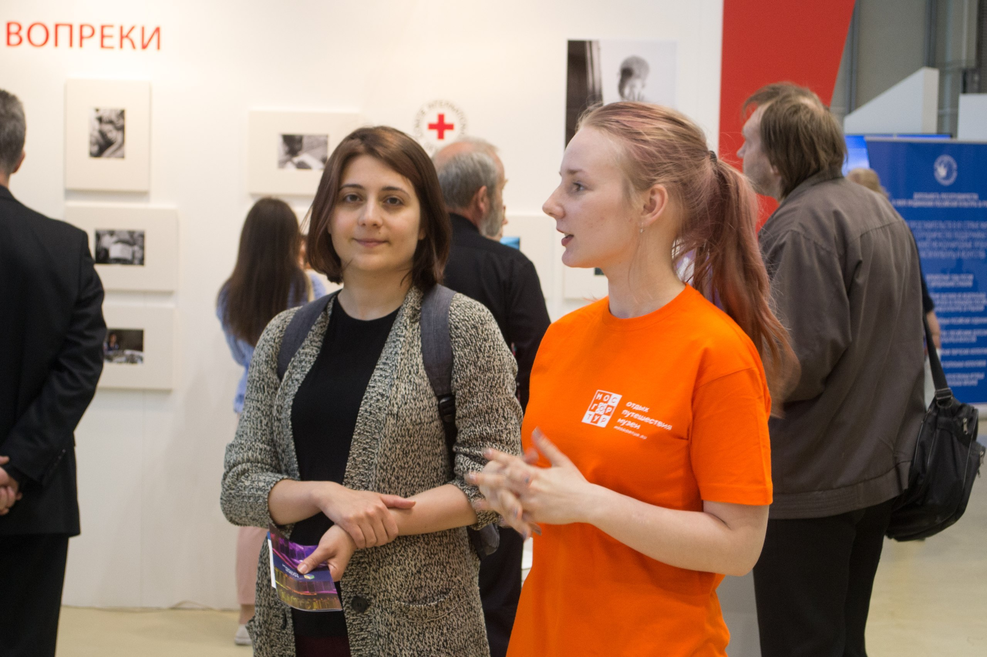

ВОЛОНТЁР В МУЗЕЕ
Проект ГАУК «МОСГОРТУР» по подготовке музейных волонтёров

Slide 2












ГЕОГРАФИЯ ПРОЕКТА
КТО МЫ
Подведомственное учреждение Департамента культуры города Москвы
Крупнейший организатор детского отдыха в России с опытом более 10 лет
Организатор Центральной школы московских вожатых и клуба Московских вожатых
Реализует проекты по туристской привлекательности московских музеев и созданию единой музейной инфраструктуры
НАШИ ПАРТНЕРЫ

Slide 3



ПРОЕКТ «ВОЛОНТЁР В МУЗЕЕ»
АКТУАЛЬНОСТЬ:
У музеев есть интерес к привлечению волонтёров, но нет опыта работы
Волонтеры хотят помогать музеям на постоянной основе, но не знают, чем они могут быть полезны
Музеи воспринимают помощь волонтёров как «событийную», на массовых мероприятиях
ЦЕЛЬ ПРОЕКТА:
Развитие музеев города Москвы через вовлечение жителей города в культуру
ЗАДАЧИ:
ОБЪЕДИНИТЬ СУЩЕСТВУЮЩИЙ ОПЫТ
работы музеев с волонтерами
ОБУЧИТЬ МУЗЕЙНЫХ СОТРУДНИКОВ
навыкам работы с волонтёрами
ПОДГОТОВИТЬ ВОЛОНТЁРОВ
для нужд московских музеев

Slide 4
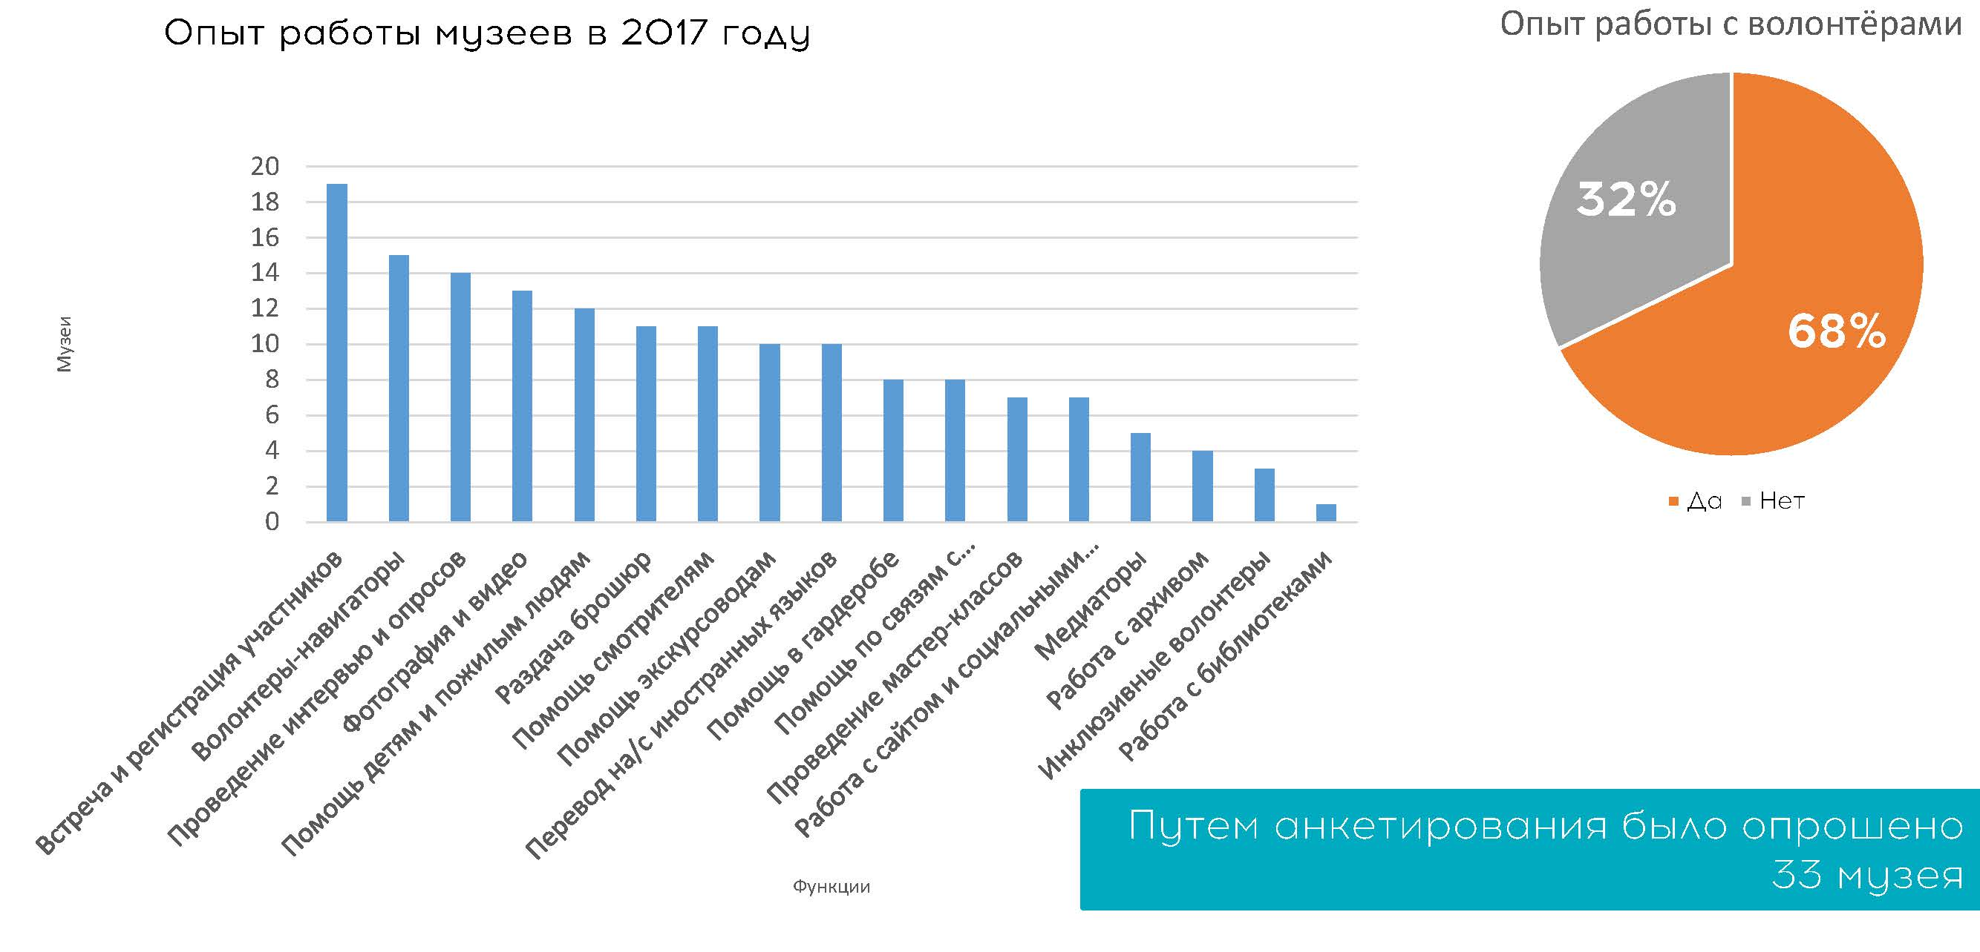
ПРОБЛЕМНОЕ ПОЛЕ

Slide 5





УЧАСТИЕ ВОЛОНТЁРОВ
СЕЙЧАС
В ПЕРСПЕКТИВЕ
МЕРОПРИЯТИЯ
РАБОТА С ПОСЕТИТЕЛЯМИ
ИССЛЕДОВАТЕЛЬСКАЯ ДЕЯТЕЛЬНОСТЬ
Участие в проведении крупных массовых акций (напр. Ночь искусств, Ночь музеев, День города, День Победы)
Проведение экскурсий и мастер-классов
Обеспечение работы лекториев
Встреча и регистрация гостей
Помощь в проведении экскурсий для гостей
с ограниченными возможностями
PR-освещение
Учет и инвентаризация музейных предметов
Подготовка выставок, подбор материалов
Описание новых поступлений
Помощь научным сотрудникам
Расшифровка и перевод текстов
Роли волонтеров:
Экскурсоводы и медиаторы
Администраторы и навигаторы
Помощники людям с ограниченными возможностями
Фотографы
Помощники в запасниках

Slide 6

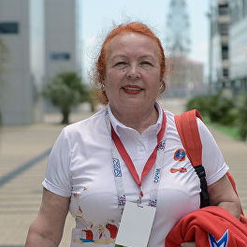
ЦЕЛЕВЫЕ ГРУППЫ
СОТРУДНИКИ МУЗЕЕВ
МОЛОДЕЖЬ 14-25 лет
ПЕНСИОНЕРЫ 55+
Основной мотив: расширить спектр предлагаемых услуг и реализовать новые проекты, подготовить кадровый резерв
Носители уникальных знаний о коллекции музея
Основной мотив: развить навыки и получить опыт.
Обладают специальными навыками: фотосъемка, интервьюирование, разработка дизайна, SMM, перевод на иностранные языки
Основной мотив: получить новые впечатления и занять свободное время.
Имеют опыт событийного волонтерства
Ищут простую механическую работу, не требующую специальных знаний.

Slide 7

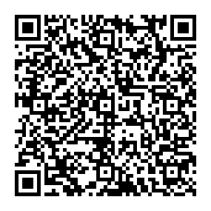
ОБЪЕДИНЕНИЕ ОПЫТА МУЗЕЕВ
МОСГОРТУР при поддержке Благотворительного фонда Владимира Потанина выпустил сборник «Волонтёры в музее».
Это уникальное собрание кейсов по работе российских музеев с волонтёрами.
Посмотреть сборник можно по ссылке:

Slide 8
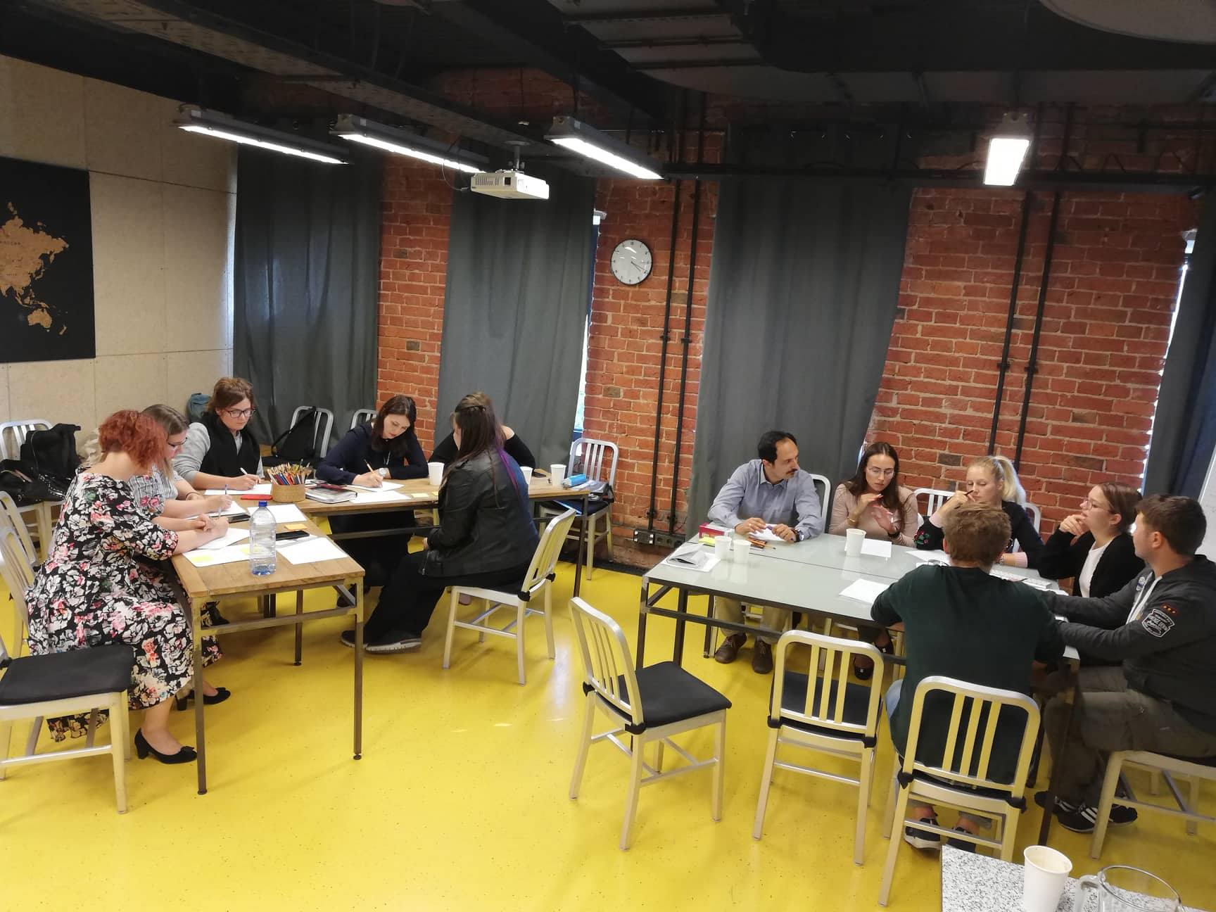
ОБУЧЕНИЕ МУЗЕЙНЫХ СОТРУДНИКОВ
Кто такие волонтёры и каковы мотивы их помощи?
«Плюсы» и «минусы» привлечения волонтёров с точки зрения музейного сотрудника;
Функционал волонтёра в конкретном музее;
Портрет музейного волонтёра;
Как найти своих волонтёров?
Разбор ошибок и кейсов в группах.

Slide 9


ПРОГРАММА ПОДГОТОВКИ ВОЛОНТЕРА
4
недели
9
занятий
18
часов
Сроки обучения:
Сентябрь 2018 г. — май 2019 г.
По окончании:
Сбор отзывов о работе
от волонтеров и музейных сотрудников, подведение итогов, выбор музея для работы.
В РАМКАХ ОБУЧЕНИЯ ВОЛОНТЁР:
Узнает об основах волонтерской деятельности
Узнает о формах работы с посетителями в пространстве музея
И отработает навыки на практических занятиях
Каждый участник может выбрать музей,
с которым он будет сотрудничать

Slide 10
    РЕЗУЛЬТАТЫ ПРОЕКТА
ПЕРВЫЙ НАБОР ВОЛОНТЕРОВ
Пришло на первое занятие
Получили сертификаты
7 занятий
16 часов
5 музеев
Записалось
50
25
100
ВТОРОЙ НАБОР
9 занятий
18 часов
8 музеев
52
36
120

Slide 11

ЛИДЕР ДЕТСКОГО ОТДЫХА
КОНТАКТЫ:
Зубенко Григорий
Email: gzubenko@mosgortur.ru
Телефон: +7 925 500 03 36
/mosgortur
/mosgortur
/mosgortur

